Slide 1
Engineering technical school

Slide 2
Web development api fast api

Slide 3


API
Fast API

Slide 4

Conceitos Essenciais – APIs
API | Fast API
Muitas APIs encontradas na internet utilizam o conceito de REST (REpresentational State Transfer ou Transferência Representacional de Estado
Uma API na verdade é uma interface de comunicação de aplicações!
Criamos essas interfaces utilizando um padrão de design chamado RESTful.
RESTfull -> Padrão de criação de APIs muito difundido! REST != RESTful
Tudo o que utilizamos hoje na web é feito utilizando APIs!
Notes:
Facilitar o Entendimento? NÃO, mas facilitar a CLASSIFICAÇÃO do que está sendo criado (rss).
É a criação de interface de comunicação utilizando puramente HTTP.

Slide 5

REST – Representational State Transfer
API | Fast API
O protocolo HTTP por padrão é dito como "sem estado".
A cada requisição que é feita, o servidor não sabe quem o fez -> pode inclusive, ser um servidor diferente a cada requisição...
O Cliente é quem vai lembrar o que precisa para pedir para o servidor!
Para pedir ao servidor os dados o cliente precisa acessar endpoints -> o que são?
Notes:
O protocolo HTTP por padrão é dito como "sem estado".
Isso significa que toda requisição feita a um servidor é única pois estas requisições não guardam dados (estados) entre uma requisição e outra.
É como se toda vez que você encontrasse um amigo tivesse que se apresentar para ela novamente. Pois nem você nem seu amigo guardam dados (estados) entre vocês.
O REST não muda isso, mas coloca toda a responsabilidade de “lembrar" os dados (estados) da requisição no cliente, que pode ser seu navegador/computador/aplicação.
Isso porque a cada requisição, o servidor que responde pela mesma pode ser diferente. Ele pode nunca ter tido contado com o cliente que o está contactando. Por outro lado, o cliente é o mesmo e o cliente sabe quais dados precisa seja para realizar autenticações ou mesmo para acessar diferentes endpoints.

Slide 6


Endpoints – Substantivos
API | Fast API
Resources (Recursos): Um model por exemplo (usuário, cliente, livro, categorias, produtos)
Nós criamos aplicações CRUD nesses resources!
CRUD -> Create, Retrieve, Update e Delete
Nós acessamos essas opções de CRUD através de URIs em nossa aplicação
}
http://cap-ets.br.bosch.com/api/produtos
endpoints
http://cap-ets.br.bosch.com/api/categorias
endpoints são nomeados com substantivos! NÃO COM VERBO!
Notes:
Nunca usar produzir ou categorizar como endpoint, por exemplo!

Slide 7
Endpoints – Substantivos
API | Fast API
Endpoints podem representar coleções de registros ou registros individuais
http://cap-ets.br.bosch.com/api/produtos
http://cap-ets.br.bosch.com/api/produtos/31
O design da criação da API faz toda a diferença na boa utilização da mesma!
Notes:
http://cap-ets.br.bosch.com/api/produtos -> post
http://cap-ets.br.bosch.com/api/produtos/31-> get
No individual sempre tem o identificador, na colação, sempre plural!

Slide 8
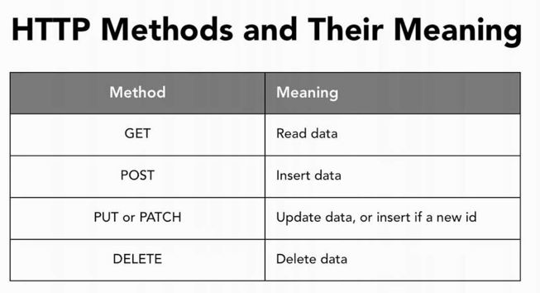
Endpoints – Verbos
API | Fast API
Verbos indicam ação -> coisas que estamos fazendo ou queremos fazer!
Em RESTful utilizamos verbos HTTP para dizer o que faremos com o recurso
Notes:
PUT -> Atualizar um recurso existente (indivíduo)
GET -> Pegar coleção de recursos ou indivíduo
POST -> Criar novo indivíduo ou recurso -> NUNCA INDIVIDUALMENTEM, SEMPRE NA COLEÇÃO! Vou criar um novo produto, por exemplo, no recurso produtos
DELETE -> Deleta um recurso existente (indivíduo)

Slide 9
Entendendo Requests
API | Fast API
Nós podemos mudar aspectos desta nossa requisição para que possamos então alterar o formato das respostas que serão enviadas pelo servidor HTTP
http://cap-ets.br.bosch.com/api/categorias?order=desc&limit=10
Tudo que está após o símbolo de interrogação (? - question mark) são conjuntos de pares chave/valor que podem ser utilizadas pela API para alterar os dados de acordo com estes parâmetros. Esta forma de passar dados em uma requisição é chamada de “query string”.
Notes:
As requisições (requests) contém muito mais informações do que um simples verbo HTTP e uma URI para qual foi feita esta requisição.
Nós podemos mudar aspectos desta nossa requisição para que possamos então alterar o formato das respostas que serão enviadas pelo servidor HTTP.
http://cap-ets.br.bosch.com/api/categorias?order=desc&limit=10
Tudo que está após o símbolo de interrogação (? - question mark) são conjuntos de pares chave/valor que podem ser utilizadas pela API para alterar os dados de acordo com estes parâmetros. Esta forma de passar dados em uma requisição é chamada de “query string”.
Esta URI do exemplo, possui a chave “order' com o valor 'desc' que fará a coleção de produtos ser apresentada de forma ordenada por ordem decrescente. Possui também a chave "limit' com o valor 10’ que fará a coleção de produtos ser limitada a 10 produtos.

Slide 10
Entendendo Requests
API | Fast API
Não exista nada e nem uma regra que te impeça de passar estes dados extras diretamente via query string. Mas esta nem sempre é a forma recomendada.
/api/produtos?format=xml
Ao invés de utilizar query string neste caso, poderíamos prover uma URI que aponta diretamente para o formato desejado, conforme:
/api/produtos.xml
Notes:
Não exista nada e nem uma regra que te impeça de passar estes dados extras diretamente via query string. Mas esta nem sempre é a forma recomendada.
Exemplo:
/api/produtos?format=xml
No exemplo acima, estamos enviando via query string que queremos que os dados sejam apresentados no formato xml.
Ao invés de utilizar query string neste caso, poderíamos prover uma URI que aponta diretamente para o formato desejado, conforme:
/api/produtos.xml!
Basta que prestemos atenção no cabeçalho da requisição HTTP, que nos foi enviado:
Accept: application/xml

Slide 11
Entendendo Requests – O Cabeçalho / Accept
API | Fast API
Vai especificar o formato do arquivo que o requester (cliente) quer, por exemplo:
Accept: application/xml
Accept: application/json
Accept: application/pdf
Accept-Language -> qual língua o solicitante quer?
Cache-Control -> especifica se o conteúdo pode ser consumido do cache e de quanto em quanto tempo esse cache precisa ser atualizado
Notes:
Estou fazendo uma requisição onde eu espero receber esse tipo de arquivo (json, xml ou pdf, nesse caso).
Nem sempre precisamos prestar atenção no cabeçalho de um request, ou mesmo especificar estes detalhes ao realizar uma requisição.
Muitas vezes o servidor ou a aplicação já está definida para receber requisições com tipos padrão, por exemplo application/json
Diferentes métodos HTTP enviam dados de formas diferentes.

Slide 12
Versões de APIs
API | Fast API
Você deve ter notado que nos exemplos de URI utilizados nesta seção apresentamos algo como:
/api/v1/produtos
Então uma API recém lançada na versão 1 pode por exemplo ter algumas ações, e na versão 2 desta API pode ser que estas ações funcionem diferente, ou nem existam, ou ainda existam outras.
É importante notar que novos clientes irão utilizar a API na nova versão, mas pode haver clientes mais antigos que ainda utilizam a versão anterior da API. Enquanto houver clientes é importante manter o legado.
/api/v2/produtos
Notes:
Você deve ter notado que nos exemplos de URI utilizados nesta seção apresentamos algo como:
/api/v1/produtos
Esta nomenciatura utilizando “v1' indica a versão da API.
Uma API é uma aplicação, e como toda aplicação evolui com o tempo. E nós queremos manter a compatibilidade para todos os clientes que utilizam nossas APIs.
Então uma API recém lançada na versão 1 pode por exemplo ter algumas ações, e na versão 2 desta API pode ser que estas ações funcionem diferente, ou nem existam, ou ainda existam outras.
É importante notar que novos clientes irão utilizar a API na nova versão, mas pode haver clientes mais antigos que ainda utilizam a versão anterior da API. Enquanto houver clientes é importante manter o legado.
/api/v2/produtos

Slide 13
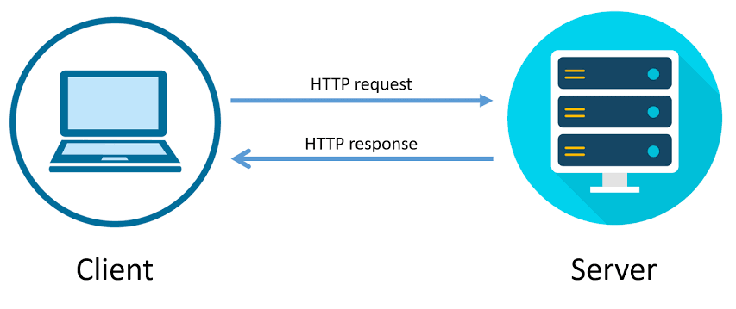
Responses
API | Fast API
O cliente envia uma requisição para nossa API REST, e agora?
- Na requisição existe query string?
- Qual foi o verbo HTTP que realizou a ação?
- Quais são os dados do cabeçalho?
- Qual o formato requisitado?
- E claro, a gente prepara os dados da coleção ou indivíduo do recurso solicitado.
Notes:
O cliente envia uma requisição para nossa API REST, e agora?
- Na requisição existe query string?
- Qual foi o verbo HTTP que realizou a ação?
- Quais são os dados do cabeçalho?
- Qual o formato requisitado?
- E claro, a gente prepara os dados da coleção ou indivíduo do recurso solicitado.
Feito isso, é hora de preparar a response (resposta) àquela requisição.

Slide 14
Responses
API | Fast API
Em uma response, claro, enviamos (data) dados, mas tem mais coisas que são enviadas junto.
Assim como uma Request (requisição) HTTP, a Response (resposta) HTTP também possui cabeçalho. Por exemplo:
Content-Type: text/javascript => Este content-type deve bater com o Accept especificado no cabeçalho da requisição.
Last-Modified: Tue, 15 Jan 2020 12:45:26 GMT => Ainda temos a data de criação ou última modificação do recurso.
Expires: Thu, 22 Jan 2020 16:00:00 GTM => Ou ainda até quando este dado pode ser considerado “atual”
Status: 200 OK => O código de status HTTP, na qual pode nos guiar para nossas próximas ações.
Notes:
Em uma response, claro, enviamos (data) dados, mas tem mais coisas que são enviadas junto.
Assim como uma Request (requisição) HTTP, a Response (resposta) HTTP também possui cabeçalho.
Por exemplo:
Content-Type: text/javascript => Este content-type deve bater com o Accept especificado no cabeçalho da requisição.
Last-Modified: Tue, 15 Jan 2020 12:45:26 GMT => Ainda temos a data de criação ou última modificação do recurso.
Expires: Thu, 22 Jan 2020 16:00:00 GTM => Ou ainda até quando este dado pode ser considerado “atual”
Status: 200 OK => O código de status HTTP, na qual pode nos guiar para nossas próximas ações.

Slide 15
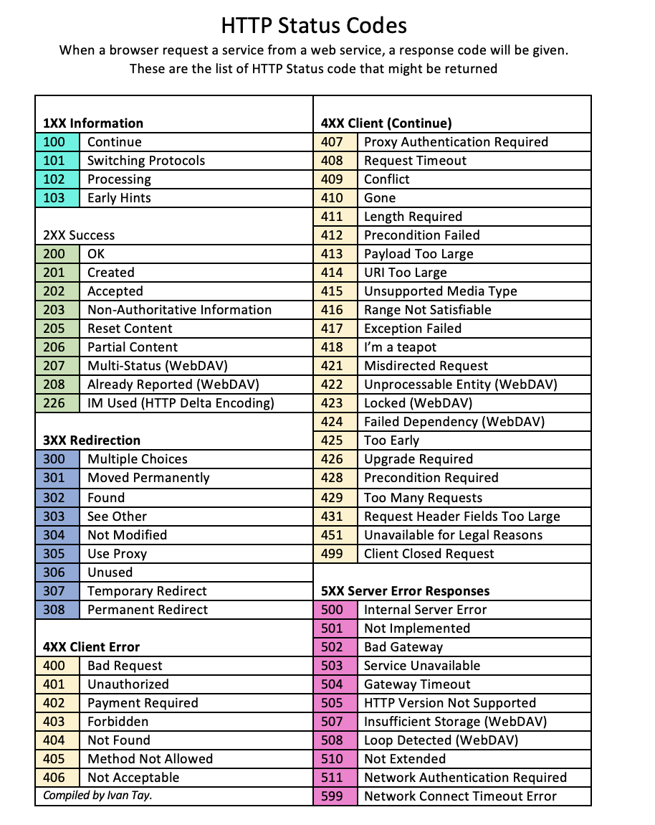

HTTP Status Codes
API | Fast API
Notes:
Códigos entre 200 e 299 indica que tudo está OK!
Ao criar um novo recurso, tudo ocorrendo OK, o retorno será 202!
Entre 300 e 399 significa que a requisição foi entendida para o recurso está em algum outro local.
Códigos entre 400 e 499 indica que a requisição foi processada com algum erro DO LADO DO CLIENTE (URI errada, por exemplo, método GET e NÃO POST, etc.) erro 405 ou 403.
Códigos entre 500 e 599 quer dizer que a requisição foi processada mas houveram erros do lado do servidor!

Slide 16

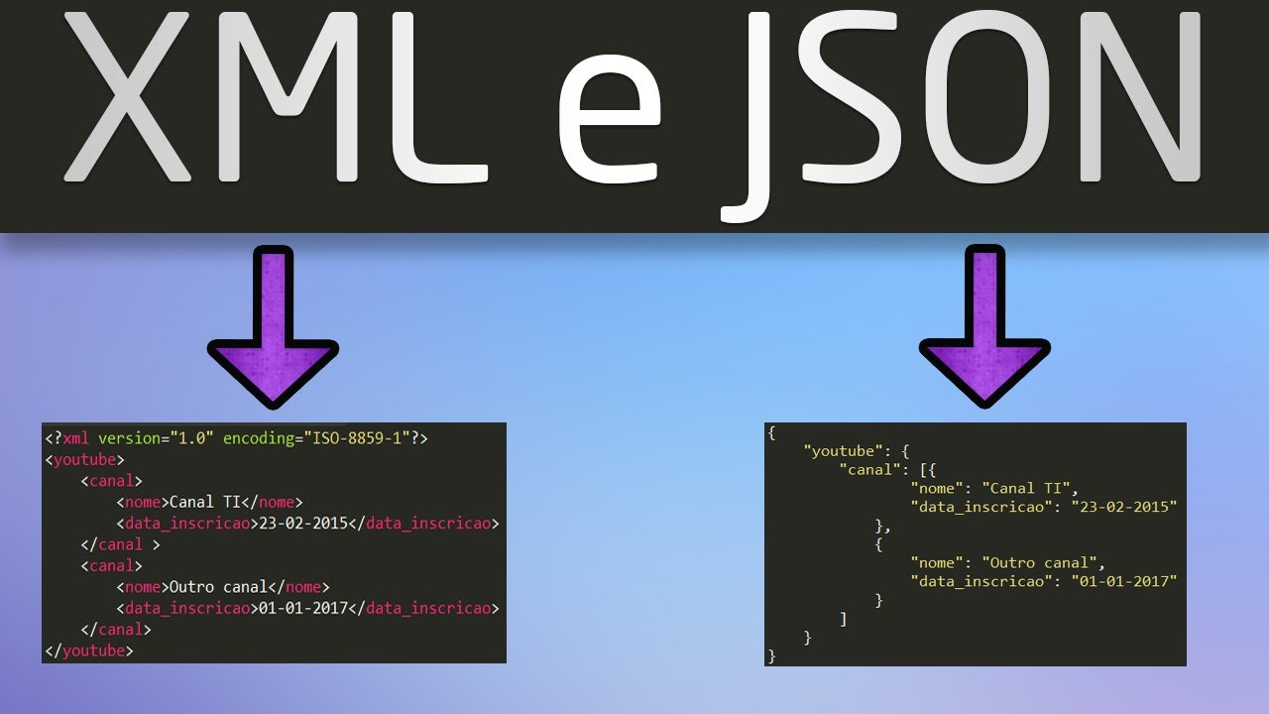
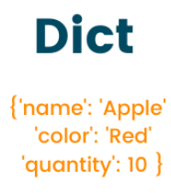
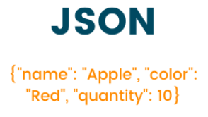
Formato de Dados
API | Fast API
Notes:
XML era usado antigamente, hoje utilizamos mais JSON.
Hoje JSON (JavaScript Object Notation) é o padrão.
Dicionários em Python são muito parecidos com JSON.
Felizmente Python foi criado com uma visão de futuro, e para nossa sorte os dicionários Python são bem parecidos com o formato JSON.

Slide 17
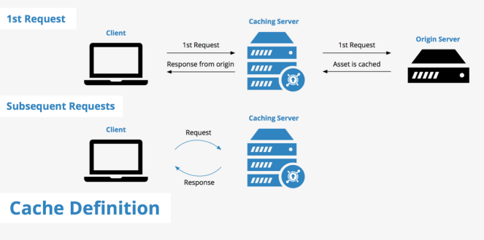
Segurança de APIs – Uso do Cache!
API | Fast API
Notes:
Fazendo uso de cache, por exemplo um cliente pode fazer uma requisição e os dados vem direto do servidor que processou e enviou a resposta. Um segundo cliente faz uma nova requisição mas agora os dados podem ser pegos direto do cache. Mais rápido e eficiente.
Redis e Memcache podem ser utilizadas pra isso!

Slide 18
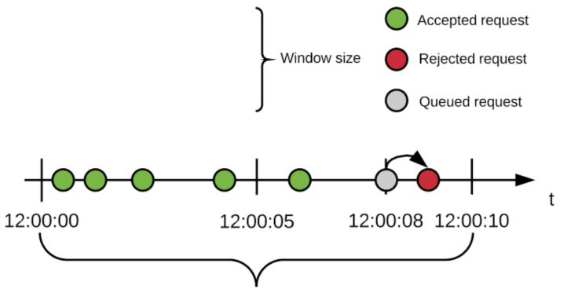
Segurança de APIs – Quantidade de Requisições
API | Fast API
Nem todo o cache do mundo irá te salvar se sua API for inundada de requisições.
Você como desenvolvedor pode/deve adicionar limite de requisições.
Notes:
Nem todo o cache do mundo irá te salvar se sua API for inundada de requisições.
Imagine que você tenha um servidor com capacidade de 1000 requisições por segundo.
Para a grande maioria das aplicações este número é mais que suficiente. Mas lembre-se, sua intenção é dominar o mundo!
Então numa noite de sexta-feira já quase hora do fim do expediente, o servidor recebe 1001 requisições no mesmo segundo e cai.
Isso não deveria acontecer.
O seu servidor não poderia estar recebendo mais requisições que o suportado.
Você como desenvolvedor pode/deve adicionar limite de requisições.
Isso pode ser feito inclusive na venda de serviços, muito comum atualmente, na qual um cliente contrata 50, 100, 500 ou 1000 requisições por mês para acessar seus serviços.
Neste exemplo temos uma janela de 5 requisições a cada 10 segundos. Ou seja, o cliente só pode fazer 5 requisições no espaço de tempo de 10 segundos. Neste exemplo ainda o cliente tentou fazer uma sexta requisição que foi rejeitada.

Slide 19


Segurança de APIs – Autenticação e Autorização
API | Fast API
Tokens!
De forma geral, o token é uma chave criptográfica que identifica o cliente. Ou seja, quando o cliente cria uma conta na sua aplicação ele recebe uma chave (Public Key) e através desta chave (token) ele envia no cabeçalho ou no corpo da requisição para realizar a autenticação.
Como as requisições HTTP são Stateless este token de autenticação sempre é enviado.
Notes:
Um último passo para entender tudo que envolve a segurança de APIs está a autenticação e autorização.
É muito difícil você conseguir limitar clientes a acessarem suas APIs se você não sabe quem são seus clientes ou quem está tentando fazer acesso à sua API.
Lembre-se, o HTTP é Stateless (não guarda estado)
Como os clientes irão conseguir uma conta de acesso cada a você de acordo com as regras do seu sistema.
Mas existem algumas formas de manusear a autenticação de clientes em APIs REST.
A forma mais comum de autenticação de clientes em APIs REST é fazendo uso de Tokens
De forma geral, o token é uma chave criptográfica que identifica o cliente. Ou seja, quando o cliente cria uma conta na sua aplicação ele recebe uma chave (Public Key) e através desta chave (token) ele envia no cabeçalho ou no corpo da requisição para realizar a autenticação.
Como as requisições HTTP são Stateless este token de autenticação sempre é enviado.

Slide 20


Apresentando a Ferramenta
API | Fast API
Typing Hints
Pydantic
Starlette
- Alta Performance: FastAPI oferece performance comparáveis á aplicações NodeJS e Go;
- Rápido para Codificar: Graças ao suporte de auto-complete das IDEs e documentação;
- Ajuda a reduzir o número de bugs: Graças ao uso massivo de typing hints e validações do Pydantic:
- Intuitivo: Segue os padrões web;
- Baseado em padrões de documentação para APIs: OpenAPI e JSON Schema;
Notes:
FastAPI é um moderno framework de alta-performance para criação de APIs (e websites) com Python.
Foi criado e publicado em 2018 pelo programador Sebastián Ramírez que estava infeliz com os principais frameworks existentes até o momento, no caso Flask e DRF (Django Rest Framework).
Ramírez então fez uso massivo do typing hints do Python juntamente com as bibliotecas Pydantic e Starlette e fazendo uso nativo de async.
Typing Hints
https://diogommartins.medium.com/python-3-e-type-hints-40e80a9e8214
https://docs.python.org/3/library/typing.html
Pydantic
é uma biblioteca Python para executar a validação de dados.
https://fastapi.tiangolo.com/pt/python-types/
https://pypi.org/project/pydantic/
https://pydantic-docs.helpmanual.io/
Starlette
Starlette is a lightweight ASGI framework/toolkit, which is ideal for building async web services in Python.
https://www.starlette.io/
- Alta Performance: FastAPI oferece performance comparáveis á aplicações NodeJS e Go;
- Rápido para Codificar: Graças ao suporte de auto-complete das IDEs e documentação;
- Ajuda a reduzir o número de bugs: Graças ao uso massivo de typing hints e validações do Pydantic:
- Intuitivo: Segue os padrões web;
- Baseado em padrões de documentação para APIs: OpenAPI e JSON Schema;

Slide 21

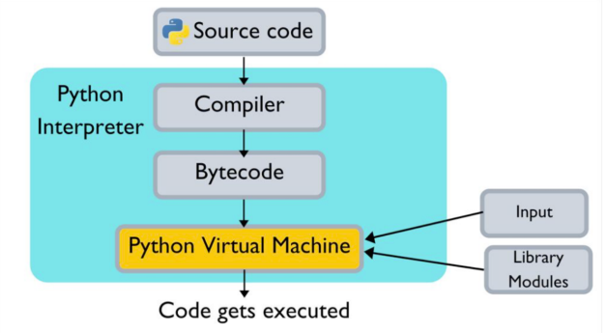




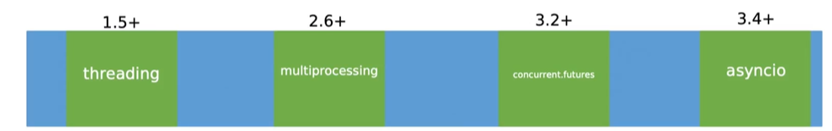
Programação Assíncrona?
API | Fast API
Como o Python funciona?
Concorrência?
- Programação Paralela;
- Programação Assíncrona;
Notes:
Para ser realmente fast esse framework utiliza de programação assíncrona!
Como o python funciona?
a) O interpretador Python cria um processo no sistema operacional;
b) O processo Python cria uma thread (linha de execução) para executar o código;
Mas o que é a Concorrência?
Em Ciência da Computação, concorrência é a execução de múltiplas instruções sequenciais ao mesmo tempo.
Existem dois tipos principais de concorrência:
- Programação Paralela;
- Programação Assíncrona;
Esta execução deve se atentar para alguns pontos fundamentais:
- Ordem de execução;
- Recursos compartilhados;
A programação paralela tem sua melhor utilização em tarefas que utilizam o uso excessivo de CPU:
Operações em strings;
Algoritmos de busca;
Processamento gráfico;
Algoritmos de Processamento numérico;
A programação assíncrona é melhor utilizada em tarefas que exigem uso insensivo de IO como:
Leitura ou escrita em bancos de dados;
Chamadas à Web Services (APIs);
Cópia, upload ou download de dados;

Slide 22
Um Briefing
API | Fast API
https://www.alura.com.br/artigos/como-criar-apis-python-usando-fastapi
Notes:
Python 3.10
Virtualenv
virtualenvwrapper
https://pypi.org/project/virtualenvwrapper/
WIRKON_HOME devidamente configurado
Visual Studio Code
Thunder Client / Postman / Insomnia
Material Icon Theme
Python
PostgreeSQL
Podemos também utilizar o sqlite / Mysql
pgAdmin 4 desktop
Necessário apenas se for usar o Postgrees ao invés do SQLite
Pode-se utilizar outro cliente postgres
Caso utilize o SQLite, precisará de um cliente SQLite, por exemplo, o SQLite Browser

Slide 23

Criando Um Novo Projeto
API | Fast API
👉 Link
mkvirtualenv .venv -p C:\Users\auc2ca\AppData\Local\Programs\Python\Python310\python.exe
OU
C:\Users\auc2ca\Desktop\FASTAPI\first>C:\Users\auc2ca\AppData\Local\Programs\Python\Python310\python.exe -m venv .venv
(.venv) PS C:\Users\auc2ca\Desktop\FASTAPI\first> pip install fastapi uvicorn
pip freeze > requirements.txt
Notes:
Uvicorn é um servidor que utilizaremos para executar código assíncrono de alta performance!

Slide 24
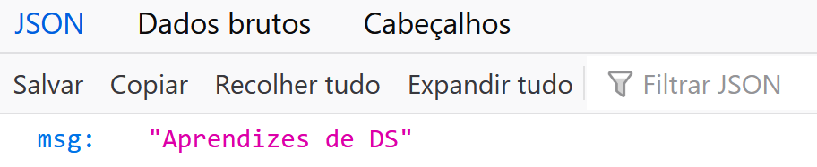
Criando Um Novo Projeto
API | Fast API
Decorators!
👉 Link
criar um arquivo chamado main.py:
👉 Link
from fastapi import FastAPI
app = FastAPI()
@app.get('/')
async def raiz():
return {"msg" : "Aprendizes de DS"}
(.venv) PS C:\Users\auc2ca\Desktop\FASTAPI\first> uvicorn main:app
main é o nome do arquivo (main.py) e app é o nome do objeto fastAPI criado dentro de main.py
Notes:
from fastapi import FastAPI
app = FastAPI() #instancia de um objeto
@app.get('/') #agora a instancia se torna um decorator! todos os verbos http que temos! Qual o método get que será executado e qual será a função que vai responder o método get naquel endpoint
async def raiz():
return {"msg" : "Aprendizes de DS"}
Para que serve um decorator no Python? Ele vai atribuir uma nova funcionalidade para a função que está logo abaixo a ele.
Então o que é um decorator no Python? Ele nada mais é do que uma função que atribui uma nova funcionalidade para outra função.
Isso vai ser mais bem explicado no próximo exemplo, onde nós vamos utilizar a biblioteca requests.
Nesse exemplo nós vamos criar um decorator para calcular o tempo que uma função é executada.
import requests
import time
def calcular_tempo(funcao):
def wrapper():
tempo_inicial = time.time()
funcao()
tempo_final = time.time()
print(f"Dutação foi de {tempo_final-tempo_inicial} segundos")
return wrapper
@calcular_tempo
def pegar_cotacao_dolar():
link = f"https://economia.awesomeapi.com.br/last/USD-BRL"
requisicao = requests.get(link)
requisicao = requisicao.json()
print(requisicao['USDBRL']['bid'])
pegar_cotacao_dolar()
-----------------------
import time
# Define nosso decorator
def calcula_duracao(funcao):
def wrapper():
# Calcula o tempo de execução
tempo_inicial = time.time()
funcao()
tempo_final = time.time()
# Formata a mensagem que será mostrada na tela
print("[{funcao}] Tempo total de execução: {tempo_total}".format(
funcao=funcao.__name__,
tempo_total=str(tempo_final - tempo_inicial))
)
return wrapper
# Decora a função com o decorator
@calcula_duracao
def main():
for n in range(0, 10000000):
pass
# Executa a função main
main()

Slide 25
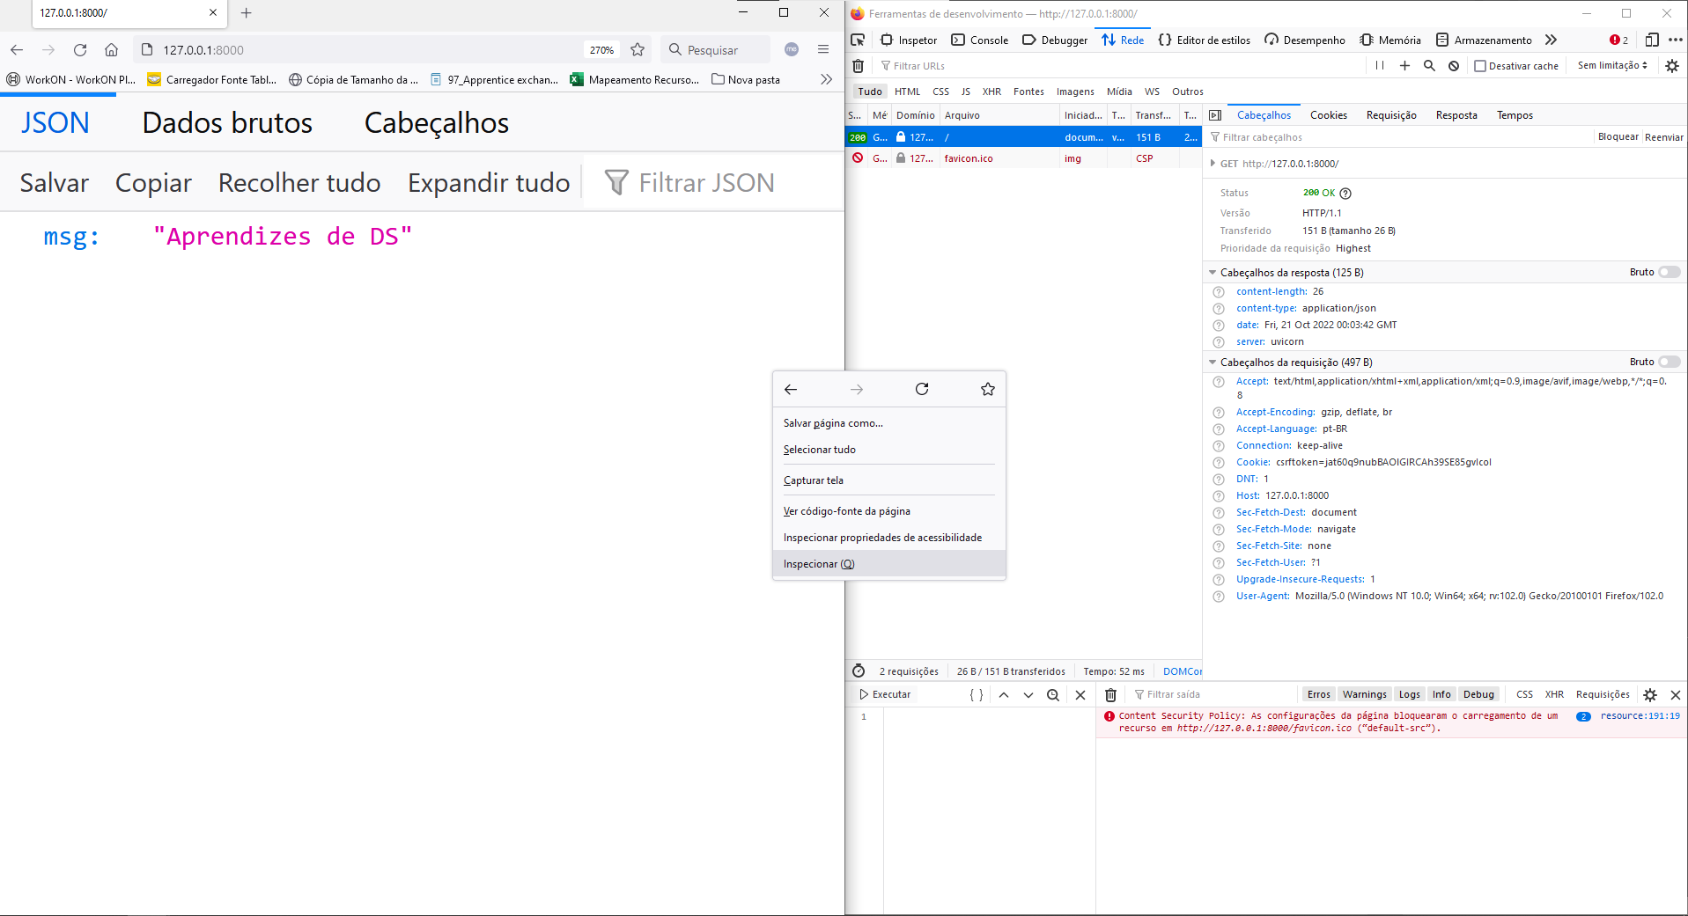
Criando Um Novo Projeto
API | Fast API
http://127.0.0.1:8000/docs
http://127.0.0.1:8000/redoc
Notes:
Inspecione a página no navegador e clique em Network. Após isso atualize a página, ali são mostradas informações sobre a API.
A fast API já traz uma documentação pré pronta pra nós!
127.0.0.1:8000/docs

Slide 26

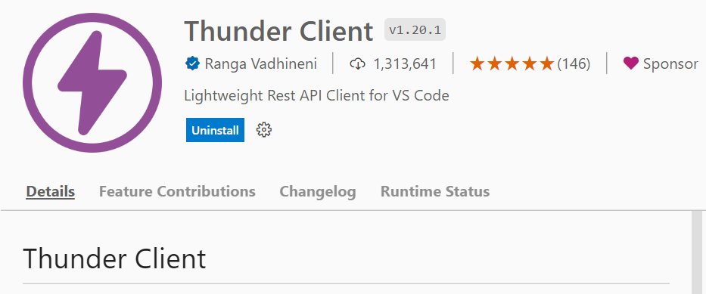

Criando Um Novo Projeto
API | Fast API
if __name__ == '__main__':
import uvicorn
uvicorn.run("main:app", host='127.0.0.1', port=8000, log_level="info", reload=True)
Notes:
Nova coleção: FAPI
Nova pasta: fist
Nova requisição: GET raiz
Toda alteração feita no código, ele precisa ser recompilado!
from fastapi import FastAPI
app = FastAPI() #instancia de um objeto
@app.get('/msg') #agora a instancia se torna um decorator! todos os verbos http que temos!
async def mensagem():
return {"msg" : "Aprendizes de DS"}
if __name__ == '__main__':
import uvicorn
uvicorn.run("main:app", host='127.0.0.1', port=8000, log_level="info", reload=True)
#SE CONSEGUIR ACESSAR A API FORA DA SUA MÁQUINA (EM REDE, POR EXEMPLO), MUDAR O HOST PARA 0.0.0.0
Se fazer o deploy na web, usar o gunicor ao invés do uvicorn
Gunicorn main:app –w 4 –k uvicorn.workers.Uvicornworker
–w 4 Vai rodar em 4 servidores -> se receber até 4 requisições ao mesmo tempo, vai sempre enviar para um worker livre
–k uvicorn.workers.Uvicornworker Significa que rodará no mais alto desempenho
Uvicorn é um servidor muito mais parrudo!

Slide 27
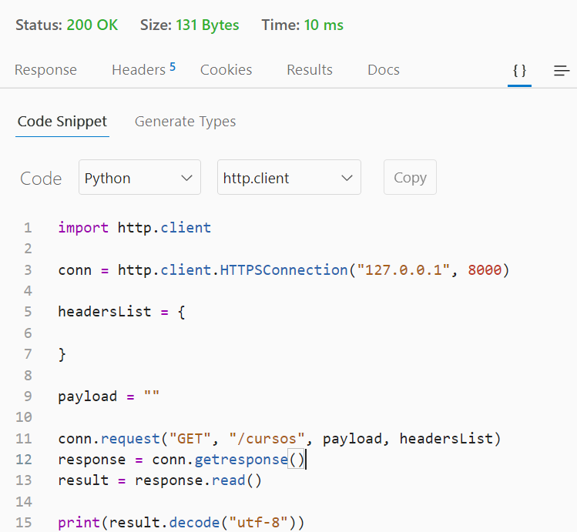
Método GET
API | Fast API
cursos = {
1: {
"nome": "Python",
"aulas": 20,
"horas": 80,
"instrutor": "Cleber"
},
2: {
"nome": "Java",
"aulas": 15,
"horas": 60,
"instrutor": "Leonardo"
}
}
@app.get('/cursos')
async def get_cursos():
return cursos
if __name__ == '__main__':
import uvicorn
uvicorn.run("main:app", host='0.0.0.0', port=8000, reload=True)
Notes:
from fastapi import FastAPI
app = FastAPI()
cursos = {
1: {
"nome": "Python",
"aulas": 20,
"horas": 80,
"instrutor": "Cleber"
},
2: {
"nome": "Java",
"aulas": 15,
"horas": 60,
"instrutor": "Leonardo"
}
}
@app.get('/cursos')
async def get_cursos():
return cursos
if __name__ == '__main__':
import uvicorn
uvicorn.run("main:app", host='0.0.0.0', port=8000, reload=True)
Mostrar que o ThunderClient também traz códigos prontos para serem usados e diferentes linguagens!

Slide 28

Método GET
API | Fast API
Adicionando mais uma função:
@app.get('/cursos/{curso_id}')
async def get_curso(curso_id):
curso = cursos[curso_id]
curso.update({"id": curso_id})
return curso
Como corrigir isso?

Slide 29

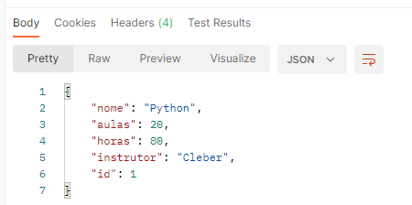
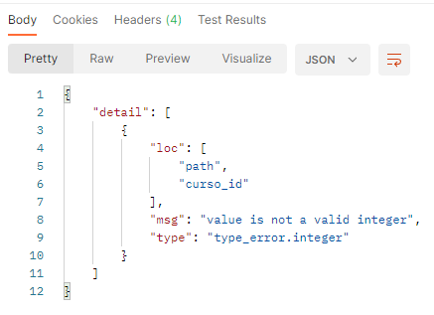

Método GET
API | Fast API
@app.get('/cursos/{curso_id}')
async def get_curso(curso_id : int):
curso = cursos[curso_id]
curso.update({"id": curso_id})
return curso
E agora?
Houve validação do código,
mesmo você não escrevendo nada!
Notes:
O valor que vai ser recebido na função PRECISA ser um inteiro, caso não for, trata pra mim e retorne um erro ao usuário!
from fastapi import FastAPI
app = FastAPI()
cursos = {
1: {
"nome": "Python",
"aulas": 20,
"horas": 80,
"instrutor": "Cleber"
},
2: {
"nome": "Java",
"aulas": 15,
"horas": 60,
"instrutor": "Leonardo"
}
}
@app.get('/cursos')
async def get_cursos():
return cursos
@app.get('/cursos/{curso_id}')
async def get_curso(curso_id : int):
curso = cursos[curso_id]
curso.update({"id": curso_id})
return curso
if __name__ == '__main__':
import uvicorn
uvicorn.run("main:app", host='0.0.0.0', port=8000, reload=True)

Slide 30

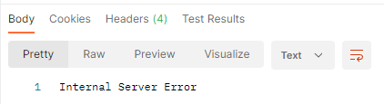

Exceções e Tratativas
API | Fast API
from fastapi import HTTPException, status
async def get_curso(curso_id : int):
try:
curso = cursos[curso_id]
curso.update({"id": curso_id})
return curso
except KeyError:
raise HTTPException(status_code=status.HTTP_404_NOT_FOUND, detail='Curso Não Encontrado.')
Notes:
Apertar CTRL e entrar dentro das funções para ver o que elas usam por baixo dos panos...
from fastapi import FastAPI
from fastapi import HTTPException, status
app = FastAPI()
cursos = {
1: {
"nome": "Python",
"aulas": 20,
"horas": 80,
"instrutor": "Cleber"
},
2: {
"nome": "Java",
"aulas": 15,
"horas": 60,
"instrutor": "Leonardo"
}
}
@app.get('/cursos')
async def get_cursos():
return cursos
@app.get('/cursos/{curso_id}')
async def get_curso(curso_id : int):
try:
curso = cursos[curso_id]
curso.update({"id": curso_id})
return curso
except KeyError:
raise HTTPException(status_code=status.HTTP_404_NOT_FOUND, detail='Curso Não Encontrado.')
if __name__ == '__main__':
import uvicorn
uvicorn.run("main:app", host='0.0.0.0', port=8000, reload=True)

Slide 31
Método POST
API | Fast API
Vamos criar um arquivo models.py!
from typing import Optional
from pydantic import BaseModel
class Curso(BaseModel): #Por padrão já herda várias coisas, como validação de dados!
id: Optional[int] = None #Já que é opcional
nome: str
aulas: int
horas: int
instrutor: str
Notes:
from typing import Optional
from pydantic import BaseModel
class Curso(BaseModel): #Por padrão já herda várias coisas, como validação de dados!
id: Optional[int] = None #Já que é opcional
nome: str
aulas: int
horas: int
instrutor: str

Slide 32
Método POST
API | Fast API
Vamos importar essa classe Curso no arquivo main.py:
from models import Curso
@app.post('/cursos')
async def post_curso(curso: Curso):
if curso.id not in cursos:
cursos[curso.id] = curso
return curso
else:
raise HTTPException(status_code=status.HTTP_409_CONFLICT, detail=f"Já existe um curso com o ID {curso.id}")
Notes:
@app.post('/cursos')
async def post_curso(curso: Curso):
if curso.id not in cursos:
cursos[curso.id] = curso
return curso
else:
raise HTTPException(status_code=status.HTTP_409_CONFLICT, detail=f"Já existe um curso com o ID {curso.id}")

Slide 33
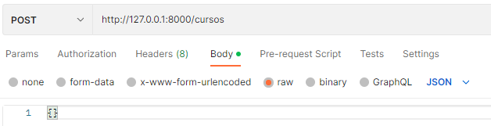
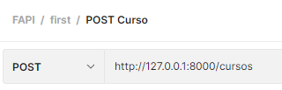
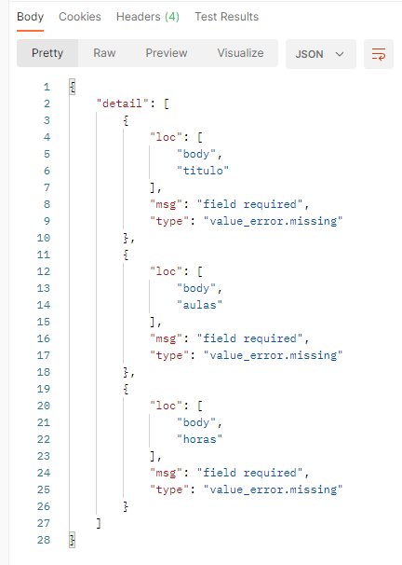
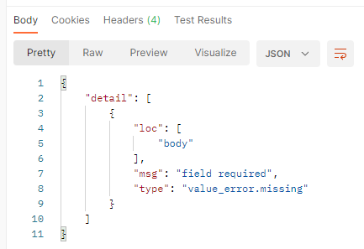
Método POST
API | Fast API
Notes:
O Conteúdo precisa ser passado na tag BODY, conforme especificado!
A única reclamação que não houve ao ser feito um POST com um JSON vazio foi do ID, pois apenas ele era opcional segundo nossa classe Curso!

Slide 34
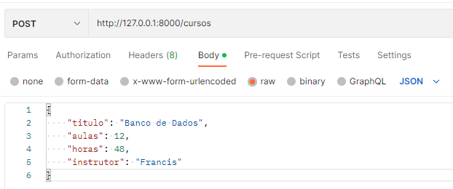

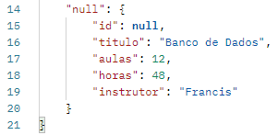
Método POST
API | Fast API
Como fazer para termos o ID do Curso adicionado automaticamente?
Notes:
@app.post('/cursos')
async def post_curso(curso: Curso):
next_id = len(cursos) + 1
if next_id not in cursos:
cursos[next_id] = curso
del curso.id
return curso
else:
raise HTTPException(status_code=status.HTTP_409_CONFLICT, detail=f"Já existe um curso com o ID {curso.id}")

Slide 35


Método POST
API | Fast API
Ao inserir um objeto, repararam no código gerado???
O ideal seria o retorno do código 201! Como arrumar isso?
@app.post('/cursos', status_code=status.HTTP_201_CREATED)
Notes:
É Importante o desenvolvedor fazer a API corretamente!
from fastapi import FastAPI
from fastapi import HTTPException, status
from models import Curso
app = FastAPI()
cursos = {
1: {
"nome": "Python",
"aulas": 20,
"horas": 80,
"instrutor": "Cleber"
},
2: {
"nome": "Java",
"aulas": 15,
"horas": 60,
"instrutor": "Leonardo"
}
}
@app.get('/cursos')
async def get_cursos():
return cursos
@app.get('/cursos/{curso_id}')
async def get_curso(curso_id : int):
try:
curso = cursos[curso_id]
curso.update({"id": curso_id})
return curso
except KeyError:
raise HTTPException(status_code=status.HTTP_404_NOT_FOUND, detail='Curso Não Encontrado.')
@app.post('/cursos', status_code=status.HTTP_201_CREATED)
async def post_curso(curso: Curso):
next_id = len(cursos) + 1
if next_id not in cursos:
cursos[next_id] = curso
del curso.id
return curso
else:
raise HTTPException(status_code=status.HTTP_409_CONFLICT, detail=f"Já existe um curso com o ID {curso.id}")
if __name__ == '__main__':
import uvicorn
uvicorn.run("main:app", host='0.0.0.0', port=8000, reload=True)

Slide 36
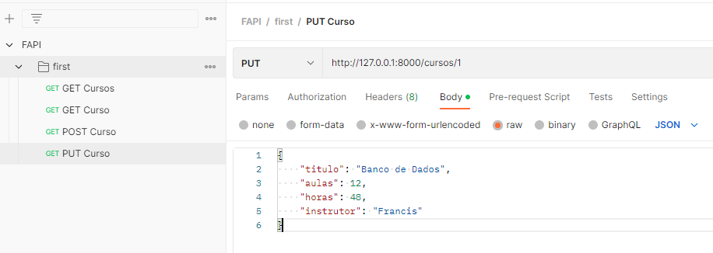
Método PUT
API | Fast API
@app.put('/cursos/{curso_id}')
async def put_curso(curso_id: int, curso: Curso):
if curso_id in cursos:
cursos[curso_id] = curso
return curso
else:
raise HTTPException(status_code=status.HTTP_404_NOT_FOUND, detail="Esse Curso Não Existe.")
Notes:
O método PUT serve para atualizar um recurso existente!

Slide 37
Método DELETE
API | Fast API
from fastapi import Response
@app.delete('/cursos/{curso_id}')
async def delete_curso(curso_id: int):
if curso_id in cursos:
del cursos[curso_id]
return Response(status_code = status.HTTP_204_NO_CONTENT)
#return JSONResponse(status_code = status.HTTP_204_NO_CONTENT)
else:
raise HTTPException(status_code=status.HTTP_404_NOT_FOUND, detail="Esse Curso Não Existe.")
Notes:
from fastapi import FastAPI
from fastapi import HTTPException, status
from models import Curso
#from fastapi.responses import JSONResponse
from fastapi import Response
app = FastAPI()
cursos = {
1: {
"nome": "Python",
"aulas": 20,
"horas": 80,
"instrutor": "Cleber"
},
2: {
"nome": "Java",
"aulas": 15,
"horas": 60,
"instrutor": "Leonardo"
}
}
@app.get('/cursos')
async def get_cursos():
return cursos
@app.get('/cursos/{curso_id}')
async def get_curso(curso_id : int):
try:
curso = cursos[curso_id]
curso.update({"id": curso_id})
return curso
except KeyError:
raise HTTPException(status_code=status.HTTP_404_NOT_FOUND, detail='Curso Não Encontrado.')
@app.post('/cursos', status_code=status.HTTP_201_CREATED)
async def post_curso(curso: Curso):
next_id = len(cursos) + 1
if next_id not in cursos:
cursos[next_id] = curso
del curso.id
return curso
else:
raise HTTPException(status_code=status.HTTP_409_CONFLICT, detail=f"Já existe um curso com o ID {curso.id}")
@app.put('/cursos/{curso_id}')
async def put_curso(curso_id: int, curso: Curso):
if curso_id in cursos:
cursos[curso_id] = curso
del curso.id
return curso
else:
raise HTTPException(status_code=status.HTTP_404_NOT_FOUND, detail="Esse Curso Não Existe.")
@app.delete('/cursos/{curso_id}')
async def delete_curso(curso_id: int):
if curso_id in cursos:
del cursos[curso_id]
return Response(status_code = status.HTTP_204_NO_CONTENT)
#return JSONResponse(status_code = status.HTTP_204_NO_CONTENT)
else:
raise HTTPException(status_code=status.HTTP_404_NOT_FOUND, detail="Esse Curso Não Existe.")
if __name__ == '__main__':
import uvicorn
uvicorn.run("main:app", host='0.0.0.0', port=8000, reload=True)

Slide 38
ATVIDIDADE
API | Fast API
Dar sequência ao projeto que vocês já vêm desenvolvendo criando agora um API que vá interagir com ele. Essa API vai conter os 4 verbos estudados até aqui: GET, POST, PUT e DELETE!

Slide 39

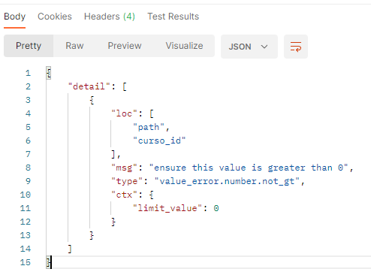
Path Parameters
API | Fast API
Suponhamos que você queira limitar o range de escolha dos cursos possíveis no método GET (apenas id 1 e 2), como fazer?
from fastapi import Path
@app.get('/cursos/{curso_id}') #O curso_id nesse caso é o path parameter!
async def get_curso(curso_id : int = Path(default=None, title='ID do Curso', description='Deve estar entre 1 e 2', gt=0, lt=3)):
Notes:
As opções inseridas na classe Path aparecem na documentação!
Clicar com o CTRL e com o mouse na classe Path e explorar ela!
A informação default é sempre obrigatória!
from fastapi import FastAPI
from fastapi import HTTPException, status
from models import Curso
#from fastapi.responses import JSONResponse
from fastapi import Response
from fastapi import Path
app = FastAPI()
cursos = {
1: {
"nome": "Python",
"aulas": 20,
"horas": 80,
"instrutor": "Cleber"
},
2: {
"nome": "Java",
"aulas": 15,
"horas": 60,
"instrutor": "Leonardo"
}
}
@app.get('/cursos')
async def get_cursos():
return cursos
@app.get('/cursos/{curso_id}') #O curso_id nesse caso é o path parameter!
async def get_curso(curso_id : int = Path(default=None, title='ID do Curso', description='Deve estar entre 1 e 2', gt=0, lt=3)):
try:
curso = cursos[curso_id]
curso.update({"id": curso_id})
return curso
except KeyError:
raise HTTPException(status_code=status.HTTP_404_NOT_FOUND, detail='Curso Não Encontrado.')
@app.post('/cursos', status_code=status.HTTP_201_CREATED)
async def post_curso(curso: Curso):
next_id = len(cursos) + 1
if next_id not in cursos:
cursos[next_id] = curso
del curso.id
return curso
else:
raise HTTPException(status_code=status.HTTP_409_CONFLICT, detail=f"Já existe um curso com o ID {curso.id}")
@app.put('/cursos/{curso_id}')
async def put_curso(curso_id: int, curso: Curso):
if curso_id in cursos:
cursos[curso_id] = curso
del curso.id
return curso
else:
raise HTTPException(status_code=status.HTTP_404_NOT_FOUND, detail="Esse Curso Não Existe.")
@app.delete('/cursos/{curso_id}')
async def delete_curso(curso_id: int):
if curso_id in cursos:
del cursos[curso_id]
return Response(status_code = status.HTTP_204_NO_CONTENT)
#return JSONResponse(status_code = status.HTTP_204_NO_CONTENT)
else:
raise HTTPException(status_code=status.HTTP_404_NOT_FOUND, detail="Esse Curso Não Existe.")
if __name__ == '__main__':
import uvicorn
uvicorn.run("main:app", host='0.0.0.0', port=8000, reload=True)

Slide 40
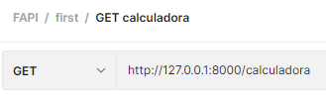
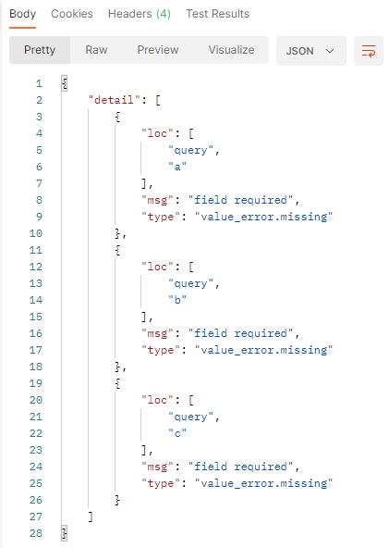

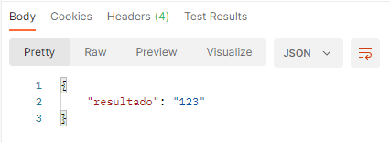
Query Parameters
API | Fast API
@app.get('/calculadora')
async def calcular(a, b, c):
soma = a + b + c
return {"resultado": soma}
Notes:
Reparar que na resposta crua, mesmo sem tratativa, o Fast API já informa que o tipo de dado “a” precisa ser passado como “query”.

Slide 41
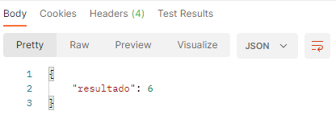
Query Parameters
API | Fast API
async def calcular(a: int, b: int, c: int):
E se quiséssemos deixar algum parâmetro como se fosse opcional?
from typing import Optional
async def calcular(a: int, b: int, c: Optional[int] = 0):

Slide 42
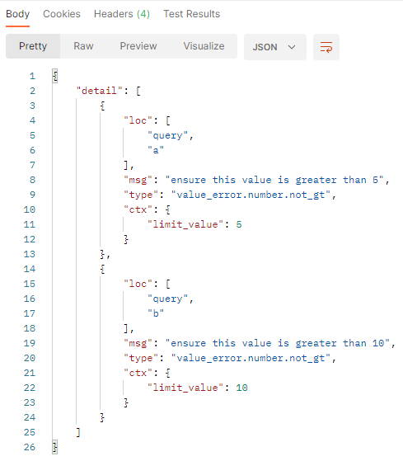
Query Parameters
API | Fast API
Outra maneira de fazer:
from fastapi import Query
async def calcular(a: int = Query(default=None, gt=5), b: int = Query(default=None, gt=10), c: Optional[int] = 0):
Notes:
Se entrarmos dentro da classe Query repararemos que é muito parecida com a Path, a lógica utilizada será a mesma!
Da mesma forma, default será obrigtatório!

